Slide 1
שיפור תהליך קליטת עובד
מטלה מסכמת של קורס
פיתוח מנהלים 2023
עמותת האחים והאחיות לקידום הסיעודי הגריאטרי בישראל

Slide 3
מי אנחנו
רבקה קצין אחות מוסמכת
מיטל סיבוני אחות מוסמכת תואר ראשון בסיעוד תואר שני בניהול מערכות בריאות
סבית מנסור ג'ויס אחות מוסמכת תואר ראשון בסיעוד תואר שני בניהול מערכות בריאות

Slide 4
רציונל בחירת נושא קליטה טובה – טעויות פחות
אנחנו בקבוצה בחרנו בנושא זה מאחר ו תהליך גיוס וקליטה לא נכון עלול להכשיל מועמדים, ולגרום לכך שהמאמצים שלנו לקליטת עובדים יהיו רבים יותר וקשים יותר, וללא סיבה מוצדקת. תהליך קליטה לא נכון מוביל לעבודה מיותרת ולבזבוז משאבים
השאיפה האולטימטיבית של מנהלי מוסדות היא לשלב את העובד החדש ולקלוט אותו במהירות האפשרית בארגון, השאיפה האולטימטיבית של מנהלי מוסדות היא לקליטה יעילה, שמאפשרת לעובד החדש להגיע לביצועים טובים במהירות, ויתרה מכך אף מאפשרת לשמר אותו על פני זמן.

Slide 5
מטרה בניית תוכנית קליטה לאח החדש המותאמת לצורכי המוסד

Slide 6
תיאור מתומצת של המוסד
מרכז גריאטרי אצולת בית העמק
המוסד ממוקם בקיבוץ בית העמק בצפון הארץ
הוקם בשנת 2016 - מוסד מפואר ברמת בתי מלון 5 כוכבים הכולל גינה מהפנטת
בנוי מ 4 מחולקות – שתי מחלקות לתשושי נפש ושתי מחלקות סיעודית
מכל 136 מיטות
מה שמאפיין מוסד זה האוירה הנפלאה שיש בו והאחווה בין הצוותים
רמת השכלה גבוהה מאוד לצוות הרב מקצועי העובד בו
יחס נאות לחולה ולמשפחתו – קשר טוב ורציף איתם

Slide 9
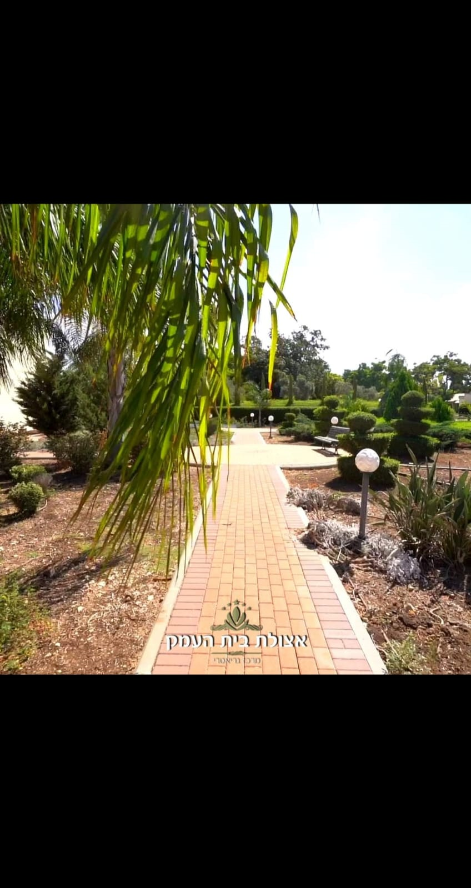

Slide 10
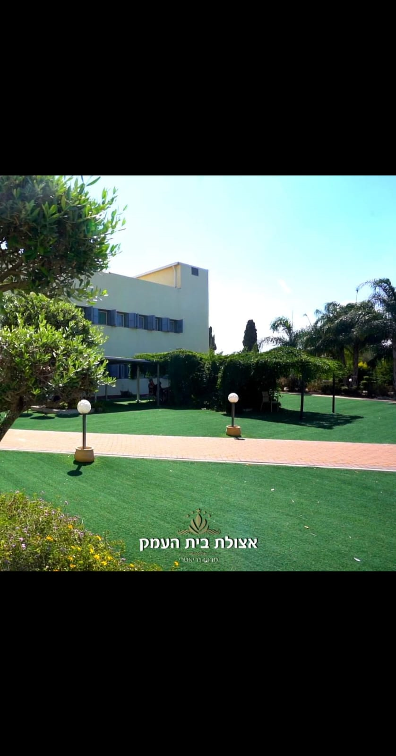

Slide 12
נקודות המסייעות לקליטה טובה
בכדי לייעל את תהליך קליטת העובדים
אנו צריכים לבנות תוכנית מפורטת וברורה הכולל את כל הנקודות בהם העובד יצטרך לנגוע במהלך עבודתו היומיומית
התוכית תכלול תיאור מפורט של הארגון
אנשי צוות רב מקצועיים
מבנה ומיקום מקומות רלוונטיים בתוך המוסד
נוהלים פנימיים ונהלי גריאטריה
ניירת רלוונטיים וכו'

Slide 13
המשך
אך לפני תחילת עבודה יש תהליך קדם קליטה הכולל
ראיון עבודה
חיבור והתאמה לאופי הארגון
סיור במקום העבדה
הכירות עם הצוות
לתת למרואיין לדבר ולשאול
תאים צפיות שכר

Slide 14
תהליך הקליטה
כידוע תהליך קליטת העובד הינו בתשלום לכן לנו כארגון חשוב מאוד שהתהליך יהי יעיל וקצר בכדי להפחית עלויות אך יחד עם זאת השאלה האם תהליך קצר יספיק לנו לתת את כל הכלים לעובד החדש וכמה יעיל יכול להיות ?
מכאן אנחנו נצא בתוכנית ברורה הבנויה ע"פ
SMART

Slide 15
תכנית עבודה בשיטת SMART
בכדי לבנות תוכנית קליטה יעילה בחרנו במודל של
SMART
T תחום בזמן | R רלוונטי | A אפשרי | M מדיד | S ספציפי
ההדרכה תמשך ל 4 שבועות אשר מחולקת בכל שבוע מה על המודרך לעשות בתום ה 4 שבועות תבוצע הערכה ראשונה | מבציע הערכת תהליך כחצי שנה לאחר תחילת הפרויקט | תוצע הדרכה אשר ניתן ליישם אותה בשטח בשיתוף פעולה על הצוות הרב מקצועי בכדי לאפר קליטה טובה יותר אחרי ביצוע ההדרכה תבוצע הערכה | מדידת טיב ההדרכה יבדק מצד המודרך ע"י טופס שביעות רצון מההדרכה ומצד המדריך ע" טופס הערכה שתבוצע חודש לאחר קליטתו | הדרכה מפורטת ספציפית הכולל את כל פעולות הסיעוד שעל האח לבציע במהלך עבודתו במוסד

Slide 16
יום ראשון | ימים 2-4 | ימים 5-7 | שבוע שני | שבוע שלישי | שבועי רביעי
קליטת העובד במשרדי המזכירות פתיחת תיק עובד הכנת תג עובד שיוך למחלקה סיור במחלקה ומספרי טלפונים רלוונטיים הקירות עם הצוות הרב מקצועי הקרת הבניין ומיקום המשרדים – מטבח – מכבסה וכו' פגישה עם מנהל אדמיניסטרטיבי להסבר על כללי התנהגות במוסד כולל חזון המוסד מתן שם משתמש וסיסמה למחשב | עבודה במשמרות בוקר תחת הנחיית האחות האחראית אשר היא תהווה הממונה הישיר עליו , בימים אלו ילמד העובד ( המקרה שלנו האח ) את סדר היום בחלקה כולל שעות חלוקת תרופות וחלוקת אוכל, הקירות במחלקה לחדר אחות חדר תרופות עגלות וכו' מערכת ממוחשבת טיפולים וכל מה שנדרש לבציע אותו במהלך המשמרת הקירות עם הדיירים - שמות הדיירים וחדריהם | האח יעבוד משמרות ערב ולילה בליווי אח הניתן לסמוך עליו לתן הדרכה יעילה. גם במשמרות אלו ילמד את סדר היום במהלך המשמרת וכל הנדרש לבציע אותו במהלך המשמרות . המשך הדרכה למערכת הממוחשבת הדרכת פזיותראפיה בתום שבוע ראשון האח יעובר מבחן תרופות וחשבון רוקחי ציון עובר יהווה אינדיקציה להמשך עבודתו במוסד | האח אחרי מבחן תרופות הוא יהיה יותר עצמאי במשמרת אך בבוקר עדיין בליווי אחות אחראית מחלקה . אחריות האחות האחראית לתת לאח את כל הנהלים הפנימיים של המוסד ולשים דגש על נהלי הסיעוד. לדאוג שיקרא יטמיע ויישם והמשך מתן הדרכה למערכת ממוחשבת וניירת רלוונטית במחלקה | האח יותר עצמאי במהלך שבוע זה הוא יעבור הדרכות אצל הצוות הרב מקצועי : עו"ס דיטאנית מרפא בעיסוק קלינאי תקשורת ההדרכה תהיה ברורה ומקיפה מפורט בטפסים מובנים עם עותק לתיק האישי של העובד | במהלך שבוע זה האח יותר עצמאי - בבקרים האחות האחראית תהיה יותר בהשגחה והסתכלות בתום שבוע זה ניתן לעשות בערכה של חודש לאחר תחילת העבודה

Slide 17
אסטרטגיות ליישום התוכנית
בכדי להוציא תוכנית כזו לאור היה לנו הרבה שלבים לעשות לפני
צורך באישור ההנהלה לבציע שינויי ובניית תוכנית מקיפה וכוללנית אשר מצריכה 4 שבועות .
לאחר קבלת אישור ההנהלה עולה הצורך בישיבה עם הצוות הרב מקצועי אשר הביעו את דעתם בעניין מאחר והם חלק בלתי נפרד מהקליטה ולכל איש מקצוע יש ההדרכה שלו, ופה הם נתבקשו לבדוק ביסודיות את תוכנית ההדרכה ואם יש צורך בשינויי או שיפור .
התקיימה ישבה על הנהלת הסיעוד ואחראי המחלקות אשר העלו מה היא נקודות החולשה בצוותים ואיפה יש לשים הדגש בעת הקליטה וההדרכה ועל פי כך נבנה טופס הקליטה החדש .

Slide 18
המשך
בניית טופס קליטה עם תאריך חתימת המדריך והמודרך
בכדי לבדוק את עצמנו לאורך כל הדרך הוחלט על בניית מבחנים קטנים
מבחן תרופות וחשבון רוקחי
מבחן / מבדק להטמעת נהלים פנימיים אשר מוצע ע"י תיאור מקרים .
מבדק לתפקוד במצבי חירום רפואי כולל היקרות מקיפה עם עגלת החייאה
טופס שביעות רצון מתהליך הקליטה

Slide 19
המשך
.......בניית התוכנית תתחיל ב 15/07/203
התוכנית תצא לאור ב 15.08.2023
הערכת התהליך יהיה ב 15.02.2024

Slide 20
טופס שביעות רצון מתהליך הקליטה
תאריך __________
שם העבוד _____________________
מחלקה________________________
תאריך תחילת העבודה _____________
ותק מקצועי_____________________
שם המדריך ____________________
אך נראה לך תהליך הקליטה :____________________________________
מה הם הגורמים שסייעו לך לקדם את תהליך הקליטה ______________________________________________________________
מה הם הגורמים שעקבו את תהליך הקליטה ______________________________________________________________________
האם הרגשתה מקובל בצוות כן/ לא
הם הצוות שמח לעזור לך כן/ לא
האם הרגשה בנוח לבקש עזרה כן / לא
מה התרשמותך מהיחס לצוות העובדים במוסד בכלל ובמחלקה בפרט _________________________________________________________________________________________________________________________________________________________________________________________________________
האם אתה מרגשי שאתה שולט בכל הדרישות לאחר הקליטה כן / לא
אם לא פרט ______________________________________________________________________________________________________________________________________

Slide 21
STOP

Slide 22
CHECKLIST לפני ביצוע הערכת עובד ראשונה
טופס זה מיועד לבדיקה עצמית לפני ביצוע הערכה ראשונה של האח
יש לסמן ב V ליד כל מטלה
אם אחד או יותר מהמטלות לא בוצעו אין לבציע ההערכה ויש להמשיך בהדרכה עם תום כל המטלות.
____ קבלה במשרדי המוסד
____ קבלת מדים
____ קבלת תג עובד
____ קבלת סיסמה למחשב
____ הדרכת פיזיותרפיה
____ הדרכת דיאטנית
____ הדרכת קלינאי תקשורת
____ הדרכת ריפוי בעיסוק
____ הדרכת עו"ס
____ מבדק תרופות וחשבון רוקחי
____ מבדק נהלים פנימיים
____ הדרכת סיעוד

Slide 23
שותפים לקידום הנושא
לפי התוכנת המוצע ניתן לראות שהצוות הסיעודי אינו יכול לקדם וליישם את כל הנדרש לבד אלא הוא צריך עבודת צוות של כל הצוות הרב מקצועי , מאחר ולכל אחד מהם יש חלק חשוב .
נתחיל הכך ממזכירות המוסד
מנהל אדמיניסטרטיבי
דיאטנית
עו"ס
מרפא בעיסוק
קלינאית תקשורת
פיזיותרפיסט
אחזקה
אשר כולל השתתפו במתן הדרכה כל אחד בתום עיסוק שלו .
וכמובן הצוות הסיעודי במחלקה אחים ומטפלים שגם בהם עוזרים מאוד בקליטת האח החדש .

Slide 24
סיכום
לסיום אנו רואות שתהליך קליטה מהווה החלק הכי חשוב ובעל המשקל הכי כבד בעיסוק האח החדש
התחלה טובה תוביל תמיד לשיפור והמשכיות .
כמו כן לשים דגש על היחס שאנחנו מעניקים לעובד חדש כי ממחקרים רואים שמה שנותן לעובד להיות מרוצה בעבודה שלו זה היחס שהוא מקבל מהמעסיקים.
הדרכה מקיפה כזו מצביעה גם על הרצון של המוסד להחזיק באחים ולהשקיע בהם זמן בכדי לשמר אותם לטווח ארוך ולצמצם תחלופה ככל הניתן .

Slide 25
תודה להקשבה

